Slide 1
FAKULTAS TEKNOLOGI INFORMASI
METODOLOGI PENELITIAN
[ UM013/ 2 SKS ]

Slide 2
KERANGKA BERPIKIR
Pertemuan 3

Slide 3
Tujuan Pembelajaran
Mahasiswa mampu menjelaskan secara terperinci mengenai konsep dan langkah-langkah penyusunan kerangka berpikir.
Mahasiswa mampu membuat contoh kerangka berpikir yang baik.

Slide 4
Pokok Pembahasan
Konsep Dasar Keranga Berpikir
Langkah-Langkah Menyususan Kerangka Berpikir
Model Kerangka Berpikir
Contoh Kerangka Berpikir
Kesimpulan

Slide 5
Konsep Dasar Keranga Berpikir (1)
Kerangka berpikir adalah uraian mengenai kerangka konsep pemecahan masalah yang telah diidentifikasi atau dirumuskan pada tahap perumusan masalah.
Perngertian lainya, kerangka berpikir merupakan inti sari dari teori yang telah dikembangkan yang digunakan sebagai dasar perumusan hipotesis.
Pada ilmu teknologi informasi, kerangka berpikir adalah suatu diagram yang menjelaskan secara garis besar alur logika berjalannya sebuah penelitian secara terstuktur

Slide 6
Konsep Dasar Kerangka Berpikir(2)
Kerangka berpikir digunakan sebagai pedoman dalam proses penelitian secara keseluruhan. Kerangka berpikir penelitian mencakup beberapa hal, yaitu:
  Alur jalan pikiran secara logis dalam menjawab masalah yang didasarkan pada landasan teoretik dan atau hasil penelitian yang relevan.
  Kerangka logika (logical construct) yang mampu menunjukan dan menjelaskan masalah yang telah dirumuskan dalam kerangka teori.
  Model penelitian yang dapat disajikan secara skematis dalam bentuk gambar atau model matematis yang menyatakan hubungan antar variabel penelitian, sehingga pada akhir kerangka berpikir ini terbentuklah hipotesis.

Slide 7
Konsep Dasar Kerangka Berpikir (3)
Ciri-Ciri Kerangka Berpikir Penelitian
  Kerangka berpikir harus memuat penjelasan untuk menjawab beberapa pertanyaan di bawah ini:
  Mengapa penelitian dilakukan? → Untuk menjawab pertanyaan “mengapa penelitian dilakukan” harus disampaikan dengan kuat, jika perlu sampaikan dengan fakta data. Seberapa besar dampak bagi masyarakat luas hasil dari penelitian yang dilakukan, sampaikan dengan baik.
  Bagaimana proses penelitian dilakukan? Proses penelitian dapat dilakukan dengan beragam cara atau metode sesuai dengan kebutuhan diperlukan. Dalama penelitian dapat dilakukan dengan metode sampling, studi pustaka, studi kasus dan lain sebagainya. Proses penelitian biasanya diuraikan secara terperinci pada metodologi penelitian yang digunakan.

Slide 8
Konsep Dasar Kerangka Berpikir (4)
Ciri-Ciri Kerangka Berpikir Penelitian
  Apa yang akan didapatkan dari penelitian tersebut?→ Untuk mengetahui apa yang akan didapatkan dari suatu penelitian, tergantung pada pemikiran yang sudah tercantum sebelumnya. Dugaan sementara apa yang akan didapatkan dari suatu penelitian disajikan dalam bentuk hipotesis atau pertanyaan penelitian. Hasil penelitian sangat tergantung dari proses yang dilakukan.
  Untuk apa hasil penelitian diperoleh?→ Untuk menjawab pertanyaan tersebut Kita dapat kembali ke point pertama yaitu “mengapa penelitian itu dilakukan”? adalah untuk mencari kebenaran, jawaban atau solusi sesuatu masalah yang kontroversi di kalangan masyarakat atau untuk membantah opini yang tersebar sejak turun-temurun. Penelitian yang baik adalah penelitian yang mempunyai hasil yang memberikan manfaat bagi masyarakat secara luas.

Slide 9
Konsep Dasar Kerangka Berpikir (5)
Jenis Kerangka Berpikir Penelitian:
  Kerangka teoritis: Kerangka teoritis adalah uraian yang berfokus pada teori utamanya apa yang dijadikan landasan (grand theory), yang digunakan untuk menjelaskan fenomena yang diteliti.
  Kerangka konseptual: Kerangka konseptual merupakan uraian yang menjelaskan konsep-konsep apa saja yang terkandung di dalam asumsi teoretis yang akan digunakan untuk menjelasakan unsur-unsur yang terkandung di dalam fenomena yang akan diteliti dan bagaimana hubungan di antara konsep-konsep tersebut.
  Kerangka operasional: Kerangka operasional merupakan penjelasan mengenai variabel-variabel apa saja yang diturunkan dari konsep-konsep yang telah terpilih dan bagaimana hubungan di antara variabel-variabel tersebut, serta hal-hal apa saja yang dapat dijadikan indikator untuk mengukur variabel-variabel yang bersangkutan.

Slide 10
Menyususan Kerangka Berpikir (1)
Berdasarkan pertimbangan-pertimbangan tersebut di atas, maka dalam menyusun kerangka berpikir Kita harus memulainya dengan:
  Memastikan teori apa yang dijadikan landasan dan akan diuji atau digambarkan dalam penelitian yang Kita lakukan.
  Kemudian, dilanjutkan dengan penegasan tentang asumsi teoretis apa yang akan diambil dari teori tersebut sehingga konsep-konsep dan variabel-variabel yang diteliti menjadi jelas.
  Terakhir, Kita menjelaskan bagaimana cara mengoperasionalisasikan konsep atau variabel-variabel tersebut sehingga siap untuk diuji.

Slide 11
Menyusun Kerangka Berpikir (2)
Langkah-langkah Menyusun kerangka berpikir:
  Menentukan paradigma atau kerangka teoretis yang akan digunakan, kerangka konseptual dan kerangka operasional variabel yang akan diteliti.
  Memberikan penjelasan secara deduktif mengenai hubungan antar variabel penelitian. Tahapan berpikir deduktif meliputi tiga hal yaitu:
    Tahap penelaahan konsep (conceptioning), yaitu tahapan menyusun konsepsi-konsepsi (mencari konsep-konsep dari proposisi yang telah ada, yang telah dinyatakan benar).
    Tahap pertimbangan atau putusan (judgement), yaitu tahapan penyusunan ketentuan-ketentuan (mendukung atau menentukan masalah akibat pada konsep atau variabel dependen).
    Tahapan penyimpulan (reasoning), yaitu pemikiran yang menyatakan hal-hal yang berlaku pada teori, berlaku pula bagi hal-hal yang khusus.

Slide 12
Menyusun Kerangka Berpikir (3)
  Memberikan argumen teoritis mengenai hubungan antar variabel yang diteliti. Argumen teoritis dalam kerangka berpikir merupakan sebuah upaya untuk memperoleh jawaban atas rumusan masalah. Dalam prakteknya, membuat argumen teoritis memerlukan kajian teoretis atau hasil-hasil penelitian yang relavan. Hal lain yang perlu diperhatikan adalah, argumen teoritis sebagai upaya untuk memperoleh jawaban atas rumusan masalah. Hasil dari argumen teoritis ini adalah sebuah jawaban sementara atas rumusan masalah penelitian. Sehingga pada akhirnya produk dari kerangka berpikir adalah sebuah jawaban sementara atas rumusan masalah (hipotesis).
  Merumuskan model penelitian. Model adalah konstruksi kerangka berpikir atau konstruksi kerangka teoritis yang visualisasikan dalam bentuk diagram, esensinya menyatakan hipotesis penelitian.

Slide 13
Model Kerangka Berpikir
Dalam memahami posisi kerangka berpikir, lihat model stuktur pengkajian ilmiah pada Gambar.

Slide 14
Contoh Kerangka Berpikir (1)
Dalam membuat model kerangka berpikir, seorang peneliti harus memahami susunan dari kerangka berpikir.
Susunan isi dari suatu kerangka berpikir penelitian, meliputi:
  Penentuan masalah penelitian, merupakan gambaran masalah penelitian yang akan diselesaikan.
  Latar belakang penelitian, penjelasan masalah yang akan diselesaikan pada penelitian yang dilakukan.
  Perumusan masalah, merupakan pokok masalah yang akan diselesaikan, biasanya dalam dituangkan dalam bentuk pertanyaan penelitian.
  Pendekatan dan metode, pendekatan atau metode penelitian merupakan cara yang digunakan untuk mengatasi masalah.
  Hipotesis, diajukan jika sudah ditetapkan akar masalah dan cara pengatasan masalah.

Slide 15
Contoh Kerangka Berpikir (2)

Slide 16
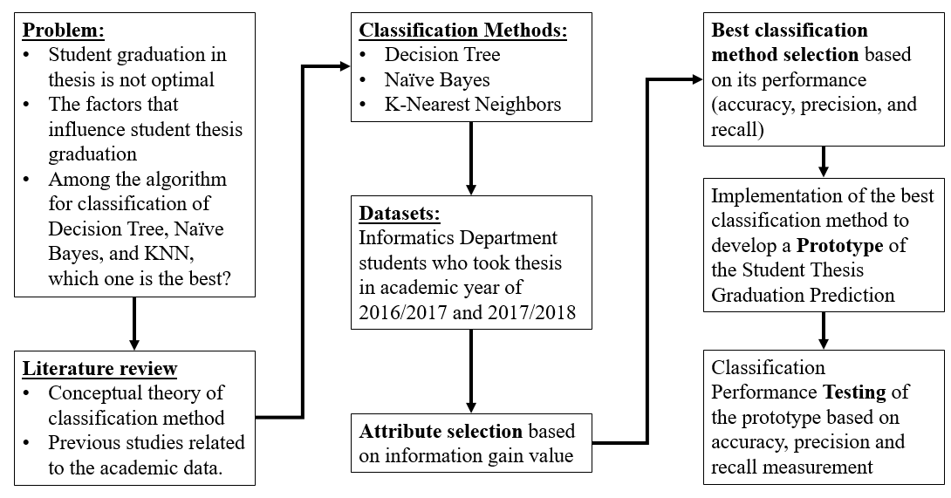
Contoh Kerangka Berpikir (3)
A. Solichin, "Comparison of Decision Tree, Naïve Bayes and K-Nearest Neighbors for Predicting Thesis Graduation," 2019 6th International Conference on Electrical Engineering, Computer Science and Informatics (EECSI), Bandung, Indonesia, 2019, pp. 217-222, doi: 10.23919/EECSI48112.2019.8977081.

Slide 17
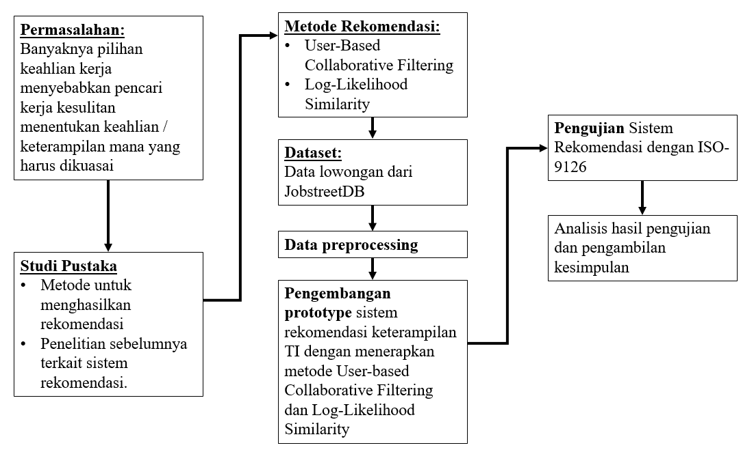
Contoh Kerangka Berpikir (4)
Abdullah ‘Alim, Achmad Solichin, Painem. 2020. Sistem Rekomendasi Keterampilan Teknologi Informasi Dengan Metode User-Based Collaborative Filtering Dan Log-Likelihood Similarity. CogITo Smart Journal, Vol. 6, No. 2, Hal. 141-154, 2020. ISSN 2541-2221 (Print). DOI: http://dx.doi.org/10.31154/cogito.v6i2.234.141-154.

Slide 18
Kesimpulan (1)
Kerangka berpikir adalah uraian mengenai kerangka konsep pemecahan masalah yang telah diidentifikasi atau dirumuskan.
Perngertian lainya, kerangka berpikir merupakan inti sari dari teori yang telah dikembangkan yang digunakan sebagai dasar perumusan hipotesis.
Pada ilmu teknologi informasi, Kerangka Berpikir adalah suatu diagram yang menjelaskan secara garis besar alur logika berjalannya sebuah penelitian secara terstuktur.

Slide 19
Kesimpulan (2)
Kerangka berpikir digunakan sebagai pedoman yang jelas dan valid dalam proses penelitian secara keseluruhan.
Kerangka teoritis adalah uraian yang berfokus pada teori utama yang dijadikan landasan untuk menjelaskan fenomena yang diteliti.
Kerangka konseptual merupakan uraian yang menjelaskan konsep-konsep apa saja yang terkandung di dalam asumsi teoretis yang akan digunakan untuk menjelasakan unsur-unsur yang terkandung di dalam fenomena yang akan diteliti

Slide 20
Kesimpulan (3)
Kerangka operasional merupakan penjelasan mengenai variabel-variabel apa saja yang diturunkan dari konsep-konsep yang telah terpilih dan bagaimana hubungan di antara variabel-variabel tersebut, serta hal-hal apa saja yang dapat dijadikan indikator untuk mengukur variabel-variabel yang bersangkutan.

Slide 21


Kesimpulan
SELESAI

